Slide 1
Riolering

Slide 2
Riolering
Regenwaterafvoer
Vuilwaterafvoer
Huishoudelijk afvalwater
Industrieel afvalwater

Slide 3
Waterverbruik per persoon
125 liter per persoon per dag
Sanitair/Toilet
Koken
Huishouding
Tuin/auto
Diversen

Slide 4
Regenwater
Door klimaatverandering meer en hevigere regenval
Regenwater liever niet in riool
Aparte afvoermogelijkheden

Slide 5
Industrieel afvalwater
Bijvoorbeeld koelwater of proceswater
Water gebruikt voor reiniging van machines of gebouwen
Bevat schadelijke stoffen voor oppervlaktewater

Slide 6
Gemengd rioolstelsel
Alle aansluitingen op een leiding
Regenwater en afvalwater gemengd
Goedkoper aanleggen

Slide 7
Gescheiden rioolstelsel
Regenwater apart van huishoudelijk afvalwater
Beter voor de waterzuivering
Duurder in aanleg, meer leidingdelen nodig

Slide 8
Verbeterd gescheiden rioolstelsel
Vuil in regenwater gaat in bezinkput en wordt via leiding met afvalwater afgevoerd
Duurder in aanleg, beter voor het milieu

Slide 9
Drukriolering
Hoogteverschillen overwinnen (ook i.v.m. afstanden)
Klokpompen
Kleinere leidingdiameters
Grotere afstanden overbruggen

Slide 10
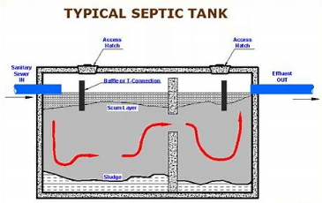
Kleinschalige zuivering
In buitengebied waar aansluiten op openbaar riool niet gaat
Bacteriën reinigen het afvalwater
Lozen op oppervlaktewater

Slide 11
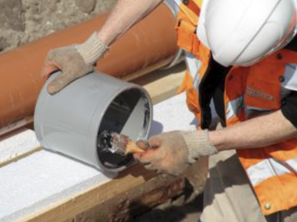
Materiaal rioolbuizen
Beton
Gres
PVC
PE
PP

Slide 12
Huisaansluiting
Voldoende diepte i.v.m. vorst
Beweegbare koppelstukken i.v.m. grondzetting
Ontstoppingsstukken
Voldoende afschot
Zo min mogelijk verbindingen en bochten

Slide 13
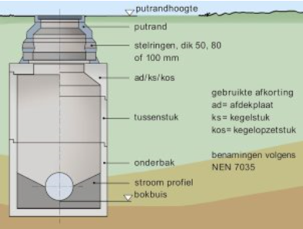
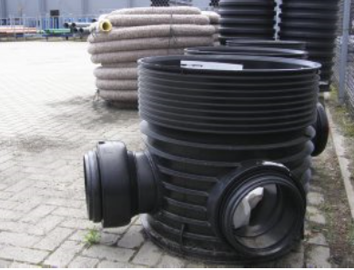
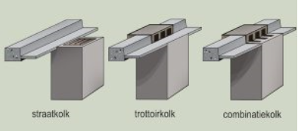
Putten en kolken
Regenwater afvoeren
Zand-/slibopvang
Inspectie
Ontstoppen

Slide 14
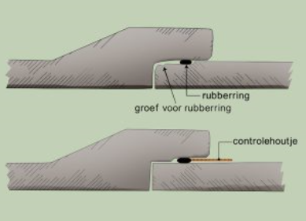
Rioolaanleg
Nauwkeurig werk
Maatvoering
Afschot
Dieptebepaling
Aansluitingen
Omgeving

Slide 15
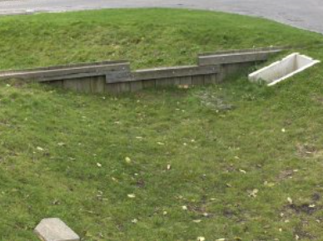
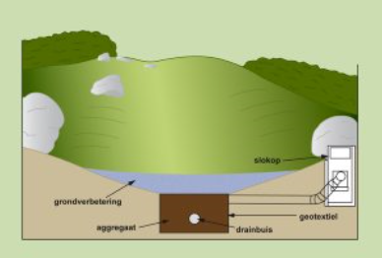
Regenwaterinfiltratie
Grindtroggen
Wadi

Slide 16
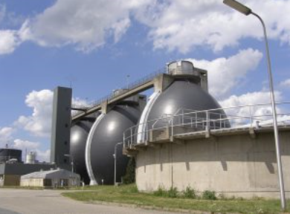
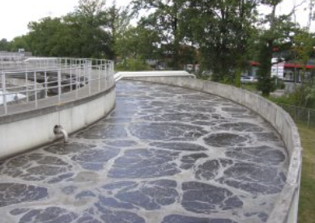
RWZI
Bezinken
Beluchten
Bacteriën

Slide 17
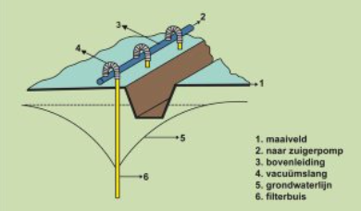
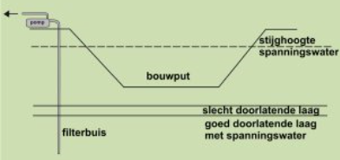
Bronbemaling
Grondwaterstand regelen i.v.m. grondwerkzaamheden
Bijvoorbeeld bij bouwput

Slide 18
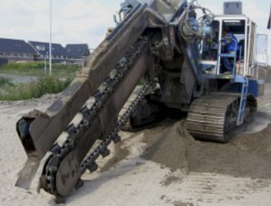
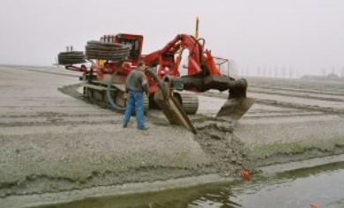
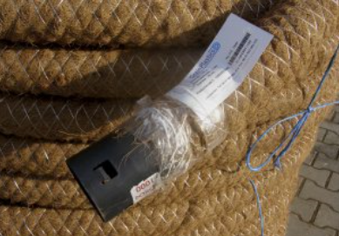
Drainage
Waterafvoer i.v.m. te veel regenval
Berijdbaarheid grond
Speciale leidingen en machines

Slide 19
Vragen?

